Slide 1
Саха Өрөспүүбүлүкэтин үөрэҕин уонна наукатын министиэристибэтэ Судаарыстыба хааһынатын үөрэҕин тэрилтэтэ «Өрөспүүбүлүкэтээҕи тылларыгар кэһиллиилээх оҕолор анал (коррекционнай) интэринээт-оскуолалара» Арассыыйаҕа норуот айымньытын, Саха Өрөспүүбүлүкэтэ тэриллибитэ 100 сылын, үөрэх эйгэтигэр Ааҕыы сылын көрсө «Төрөөбүт тылым – ийэ туругум» Төрөөбүт тыл, сурук-бичик күнүгэр аналлаах саха тылын, литературатын нэдиэлэтин түмүгэ 7.02.-14.02.

Slide 2
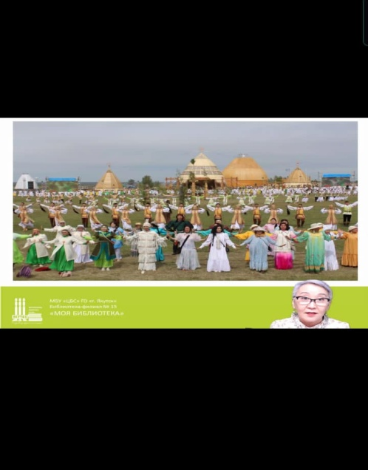
Бэнидиэнньик Нэдиэлэ саҥатыгар дьиэ кэргэнинэн күргүөмүнэн ааҕарга аналлаах Сандаара Кулаковская «Бииргэ ааҕыахха » кинигэтинэн куораттааҕы оҕо бибилэтиэкэтин үлэһиттэрэ бэртээхэй кэпсэтиини ыыттылар.

Slide 3
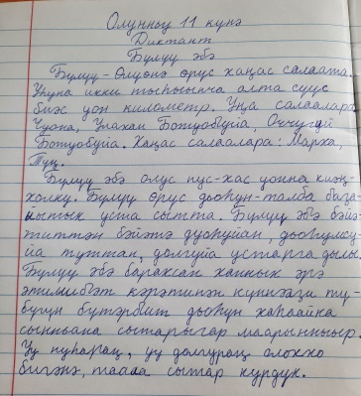
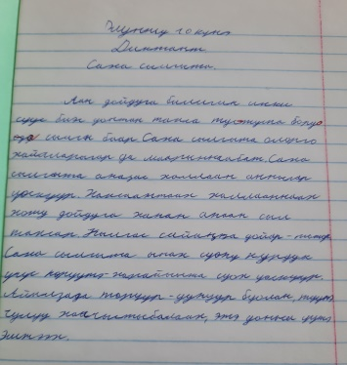
Оптуорунньук 5-10 кылаас үөрэнээччилэрэ диктант суруйарга холоннулар. Барыта 23 оҕо кытынна. Кыайыылаахтар: 5 кылааска Решетникова Каролина 6 кылааска Игнатьева Айыына 8 кылааска Григорьева Олеся 10 кылааска Ушинский Дуолан

Slide 4
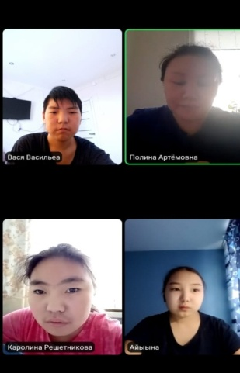
Сэрэдэ 5-6 кылаастарга «Тыл оонньуута» саха тылыгар тургутук ыытылынна. Кыайыылаахтар: Решетникова Каролина 5 «б» кылаас, 1 миэстэ Васильев Вася 5 «б» кылаас, 2 миэстэ Игнатьев Денис 6 «б» кылаас, 3 миэстэ

Slide 5
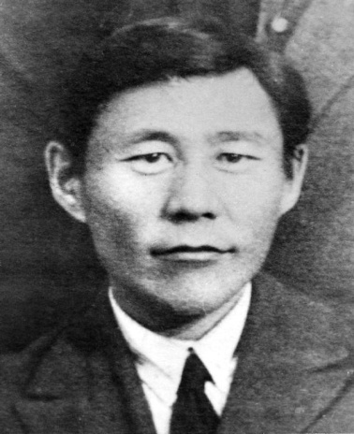
Чэппиэр Бу күн «Мин Ойуунускайым» хоһоон этээччилэр күрэхтэрэ ыытылынна. Күрэх кыайыылаахтара: Григорьева Олеся 8 «б» кылаас, 1 миэстэ Лаптева Дарьяна 8 «б» кылаас, 2 миэстэ Аргунов Илья 6 «б» кылаас, 3 миэстэ Биһирэбил бириис Чуприн Сергей 6 «б» кылаас.

Slide 6
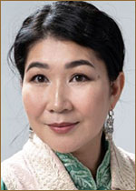
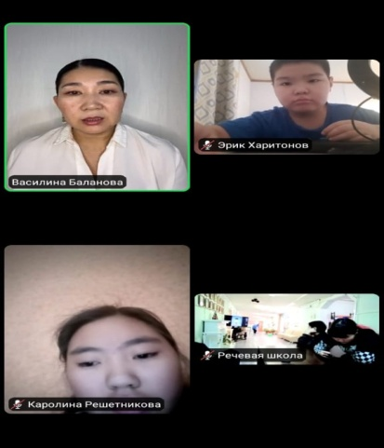
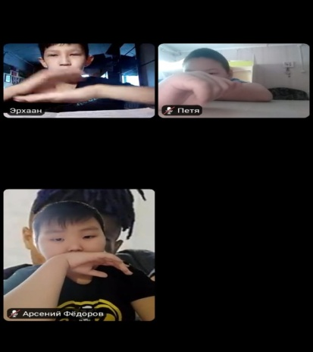
Бээтинсэ Олоҥхо алыптаах эйгэтэ. Олоҥхо тыйаатырын артыыһа Василина Баланованы кытта сэргэх көрсүһүү буолла. Оҕолор “тыыннаах” олоҥхону истэн сэргээтилэр, артыыс толоруутун кэрэхсээн иһиттилэр.

Slide 7
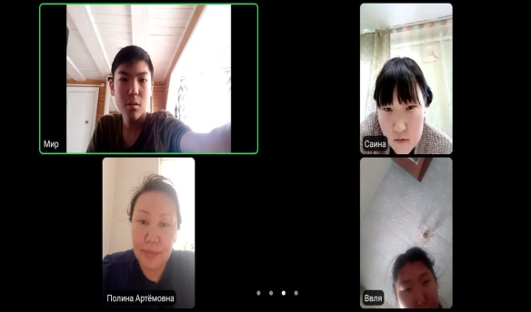
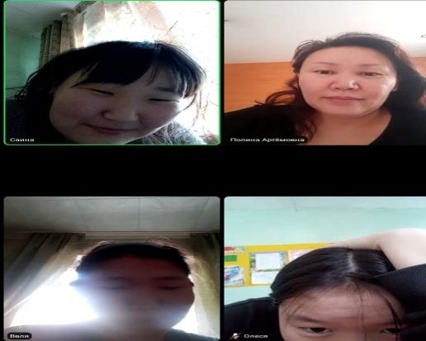
Субуота 8-10 кылаастарга “Ааҕыы – сайдыы төрдө” айар викторина ыытылынна. Кыайыылаахтар: Григорьева Олеся 8 “б” кылаас, 1 миэстэ Чыбыкова Валя 10 “б” кылаас, 2 миэстэ Третьякова Сайыына 10 “б”кылаас, 3 миэстэ

Slide 8
Саха тылын, литературатын нэдиэлэтэ бэрт кэрэхсэбиллээхтик ааста. Төһө да бу кэмҥэ хамсык мэһэйдээн дьиэттэн үөрэнэ олордорбут, бэйэ бэйэбитин кытта куйаар ситимин нөҥүө алтыһарга, бодоруһарга, ону тэҥэ үгүс саҥаҕа, сонуҥҥа үөрэннибит. Саамай сүрүнэ, тыл баар – бараммат баай диэн өс хоһооно этэринии төрүт тыл сүмэтэ күүстээҕин, модунун, көҥүлүн өссө төгүл итэҕэйдибит. Тэрээһин кыайыылаахтарыгар, көхтөөхтүк кыттыбыт оҕолорго эҕэрдэбитин тиэрдэбит. Төрөөбүт тылгытын таптааҥ, харыстааҥ, үөрэтиҥ!

